Slide 1
Host Controller
MCU
HI2XX
TXD
RXD
RXD
TXD
GPIO
RST
GND
GND

Slide 2
Host
Target
读寄存器
5A A4 04 00 69 95 80 00 00 01 (读寄存器0)
返回寄存器数据
5A A5 04 00 61 E2 64 00 43 48(返回寄存器0数据)

Slide 3

Target
写寄存器
5A A4 08 00 25 93 00 10 00 01 32 00 00 00
(写寄0x10存器, 写入50)
返回ACK
5A A1

Slide 4
0x5A(1B)
0xA5(1B)
LEN(2B)
帧头
CRC(2B)
数据标签(1B)
数据(1-128 B)
数据包1
数据标签(1B)
数据(1 – 128B)
数据包2
PAYLOAD
…
数据标签(1B)
数据包n
数据(1 – 128B)

Slide 5
帧头 | 帧类型 | PAYLOAD长度(2B) | CRC校验(2B) | PAYLOAD数据(0-512B)
0x5A | 0xA5 | LEN | CRC | 数据域

Slide 6
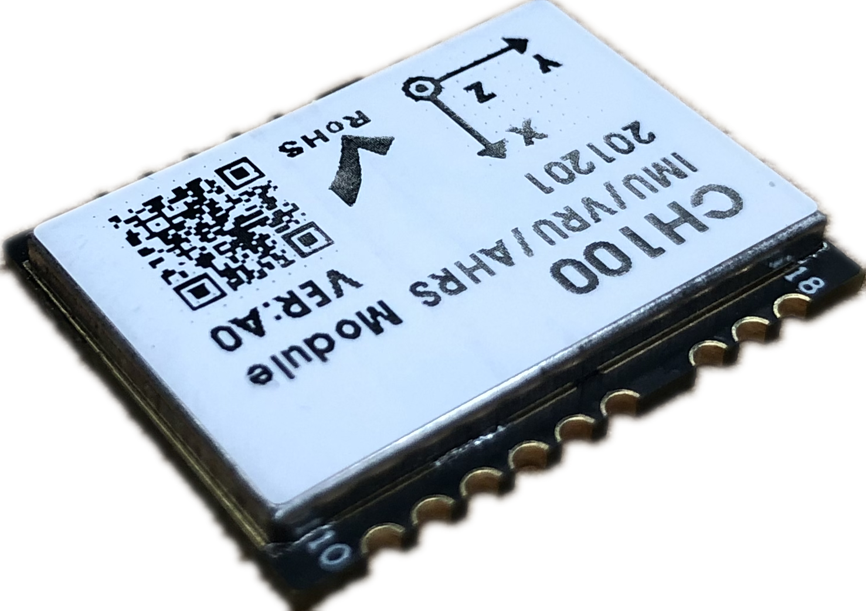
Z
Y
X

